Slide 1
Hvidvask i praksis – en smagsprøve
NSK | NATIONAL ENHED
FOR SÆRLIG KRIMINALITET
Oplæg – Danske Advokater, Compliance dag – 1. september 2026

Slide 2

Så hvad skal vi tale om…
Lidt om mig
Lidt dogmeregler
Lidt grundlæggende betragtninger og tal
De røde flag
Fakturafabrikker – hvad sker der med pengene
Selvhvidvask – lidt nyt og spændende
Handelsbaseret hvidvask

Slide 3
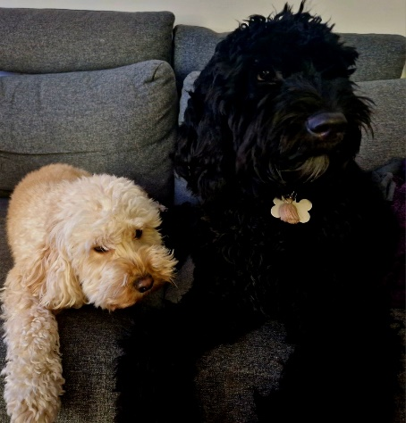
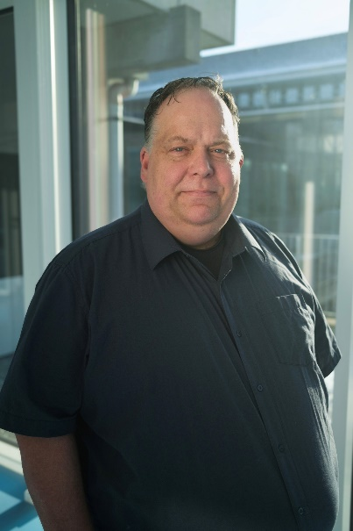

Lidt om mig – fordi det altid er høfligt at præsentere sig
Stig Paulsen
51 år gammel
Specialanklager i National Enhed for Særlig Kriminalitet (NSK) – fagleder for hvidvask
Bor i Reerslev, med kone, to hunde, to børn og tre høns (det er hundene på billedet)
NSK er en landsdækkende politienhed, hvis formål det er at efterforske og retsforfølge den mest komplekse kriminalitet inden for områderne:
  Organiseret kriminalitet (rocker/bande) – hovedsageligt narko og våben
  Cyper crime
  Økonomisk kriminalitet – og det er her jeg er
Hvidvaskenheden i NSK består af
  8 anklagere, heraf 3 i turnus
  ca. 20 politiefterforskere
  ca. 10 civile efterforskere og administrativt personale

Slide 4

Lidt dogmeregler
Jeg skal forsøge at gøre det:
  Informativ
  Helst lidt underholdende
…og uden alt for meget juristeri… men det kommer jeg alligevel ikke til at kunne holde.
Jeg kommer ikke til:
  At fortælle om konkrete efterforskninger som vi har igangværende
  At have en meget fast holdning til spørgsmål af mere retspolitisk karakter (man er vel embedsmand)
Det jeg vil vise er eksempler, og ikke udtryk for den eneste måde at gøre det på. Modus og delelementer kan varieres næsten i det uendeligt.

Slide 5
…men først et par grundlæggende betragtninger

Slide 6
… om hvorfor man laver kriminalitet
Hvorfor begå kriminalitet – de tre motiver
Sex / (u)Kærlighed
Ære / Dumhed
Kontanter har ingen værdi i sig selv
Kriminalitet med økonomiske motiver, giver ofte kontanter
Kontanter har alene en værdi for den kriminelle, hvis de kan veksles til forbrugsgoder (altså at man kan købe noget for dem)
Økonomisk vinding

Slide 7
… og med kontanter render man ind i følgende problem
Uddrag fra hvidvaskloven – LBKG nr. 807 af 21-06-2024:
§ 5: Erhvervsdrivende, som ikke er omfattet af § 1, stk. 1, må ikke modtage kontantbetalinger på 15.000 kr. eller derover, hvad enten betalingen sker på én gang eller som flere betalinger, der er eller ser ud til at være indbyrdes forbundet.
§ 5 a: Betalinger foretaget med anonyme forudbetalte kort udstedt i tredjelande må ikke indløses i Danmark. Tilsvarende må restværdien i kontanter eller kontanthævning af pengeværdien på sådanne betalingskort ikke indløses i Danmark.

Slide 8
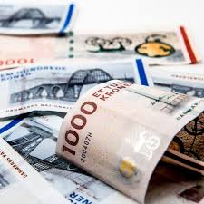
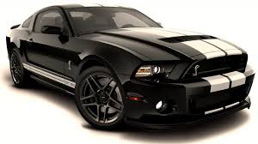
… så vi har altså…
En kriminel med mange kontanter…
… der ikke kan rigtig kan bruge disse…
… og som rigtig gerne vil have en ny bil, køkken, TV, eller alt muligt andet

Slide 9
Lidt tal

Slide 10
…for lige at komme i den rette stemning, kommer her lidt tal…
100 mia kr.
67 mia kr.
2-3 %
70 %
2-7 % - med meget stor usikkerhed
Ca. 2.000 mia kr.

Slide 11
Er advokaterne gode til at indberette mulig hvidvask?
År | 2021 | 2022 | 2023 | 2024 | 2025
Samlede antal indberetninger | 70.449 | 89.783 | 81.106 | 91.330 | 97.020
Indberetninger fra advokater | 8 | 9 | 160 | 220 | 276
%-del af samlede indberetninger | 0,01 % | 0,01 % | 0,19 % | 0,24 % | 0,28 %
Kilde: Hvidvasksekretariatets årsrapport 2025

Slide 12
De røde flag

Slide 13

De røde flag
HUSK PÅ, AT NEDENSTÅENDE IKKE NØDVENDIGVIS I SIG SELV ER BEVISER PÅ HVIDVASK, MEN RISIKOFAKTORER.
Rapid movement of funds
Gennemstrømningskonti
Pludselig ændring i kontoadfærd
Voldsom øgning i kontoomsætning
Og en masse andet…
Anvendelse af stråmænd
Usædvanlige og ulogiske selskabskonstruktioner
Manglende onlinetilstedeværelse
Manglende sammenhæng mellem antal ansatte og omsætning

Slide 14
Særlige risici for advokater (i mine øjne)
Klientkonti, klientkonti, klientkonti
Når klienter anvender stråmænd, nominelle direktører og lignende
”Kirketårnsprincippet” – hvis man ikke kan forstå forretningsmodellen
At man bliver anvendt til at skabe (uberettiget) legitimitet i en transaktion

Slide 15
Typeeksempler

Slide 16
Fakturafabrikker

Slide 17
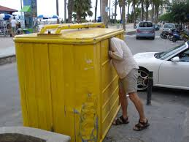
Skraldemandsselskaber
Fakturafabrik/bufferselskab/skraldemandsselskab
Kært barn har mange navne.
Formålet er set samme uanset navnet.
Nemlig at der føres penge igennem selskabet, med det formål at:
  Tilsløre forbindelsen med bagmændene
  Skabe yderligere kriminel værdi ved at opbygge og efterlade gæld til det offentlige eller andre.
For at lave et sådant selskab skal man bruge:
  Et cvr.nr.
  En bankkonto (helst i Danmark, men det er ikke nødvendigt)
  En stråmand

Slide 18
Penge i Danmark
Selskab B overfører pengene fra selskab A videre til selskab C, som typisk er en stråmandsvirksomhed
i udlandet.
Derefter overføres penge videre til flere stråmandsvirksomheder, indtil de ender på en konto i en udenlandsk bank, som ikke lever op til kravene om hvidvaskindberetning. Den kriminelle eller en bekendt har adgang til bankkontoen.
Den kriminelle køber fx en ejendom for pengene, som efterfølgende sælges. På den måde bliver pengene vasket hvide, og den kriminelle kan bruge fortjenesten fra ejendomssalget.
Det er hele tiden meningen at fakturafabrikken skal gå konkurs, derfor er der indsat en stråmand.
Kriminel
Selskab A
Fx vognmand
Selskab B
Fakturafabrik
Faktura
Bankoverførsel
Udlandet
Selskab C
Selskab C
Selskab C
Bankkonto

Slide 19
Penge fra udlandet
Dette system kaldes Hawala og er kendetegnet ved, at være særlig udbredt i Mellemøsten, Afrika og Asien. Systemet fungerer som et parallelt tillidsbaseret banksystem mellem aktører forskellige steder i verden.
Aktør C får en mængde kontanter ind, og ringer derefter til en anden aktør C
og siger, at han skal udbetale samme mængde penge til en tredje part. Systemet er baseret på tillid, og
man kan ikke se en reel transaktion mellem de forskellige aktører.
Hver gang pengene ”skifter hænder” får de involverede aktører en fortjeneste.
Penge bliver transporteret til Danmark ved hjælp af en hawalabil.
Det er hele tiden meningen at fakturafabrikken skal gå konkurs, derfor er der indsat en stråmand
Kriminel
Selskab A
Fx vognmand
Selskab B
Fakturafabrik
Faktura
Bankoverførsel
Udlandet
Aktør C
Aktør C
Aktør C

Slide 20
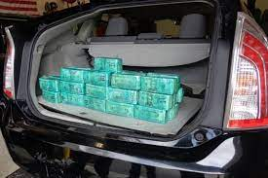
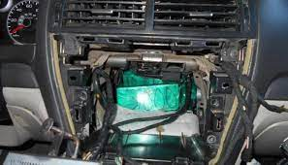
Hvad fa…. er en hawalabil?

Slide 21
Hvorfor gøre det?
Hvornår ser vi det?
Vi ser det i meget stor udstrækning centeret omkring kriminelle der laver narkohandel, alfonseri og afpresning.
Hvad er fordelene?
For den kriminelle: At få ulovlige kontanter vekslet til et dyrt forbrugsgode. Provenutabet er uden betydning, da kontanterne ikke er en knap ressource.
For hvidvaskeren: Adgang til kontanter, som kan anvendes til betaling af sort arbejdskrav, således at hvidvaskerne bliver prismæssigt konkurrencedygtig
Det er rimelig enkelt at sætte op, det kræver stort set blot et selskab med en bankkonto, en stråmand og et rimeligt regnskab.

Slide 22
Selvhvidvask
Noget lidt nyt og spændende

Slide 23
U.2025.1386
Tiltalte, T, som var syrisk statsborger, var i landsretten fundet skyldig i bl.a. hvidvask af særligt grov beskaffenhed, jf. straffelovens § 290 a, stk. 2, jf. stk. 1, og hæleri af særligt grov beskaffenhed, jf. § 290, stk. 2, jf. stk. 1, med hensyn til i alt ca. 10 mio. kr. Landsretten lagde til grund, at de hvidvaskede beløb stammede fra organiseret salg af narkotika, og at T vidste, at der var tale om udbytte fra strafbare lovovertrædelser, hvor omveksling skulle skjule eller tilsløre dette. Landsretten anførte, at det var uden betydning for vurderingen heraf, om de omvekslede beløb skulle tilgå bagmænd som gevinst eller anvendes til indkøb af mere narkotika.
Højesteret fandt, at straffelovens § 290 a må forstås således, at der som udgangspunkt er tale om hvidvask, når penge, der er udbytte af kriminalitet, veksles til en anden valuta, idet omveksling er egnet til at skjule eller tilsløre udbyttets ulovlige oprindelse. Der er ikke grundlag for at fravige udgangspunktet, når de omvekslede penge skal bruges til at begå ny kriminalitet.

Slide 24
Selvhvidvask
En 42-årig mand fra Haslev og en 46-årig mand fra Ishøj er ved Retten i Glostrup blevet idømt et år og tre måneders betinget fængsel og 200 timers samfundstjeneste hver for selvhvidvask og momssvig af særlig grov beskaffenhed, gennem køb af fiktive fakturaer. Sagen er kørt af National enhed for Særlig Kriminalitet (NSK)
Det er første gang, at anklagemyndigheden har ført en straffesag mod personerne bag et såkaldt A-selskab, som er betegnelsen for de virksomheder, der køber fiktive fakturaer hos såkaldte fakturafabrikker. Tidligere er den type sager alene blevet ført ud fra en skatteretlig vinkel, men i juli 2018 blev der indført en ny bestemmelse om hvidvask i straffeloven, der blandt andet kriminaliserer selvhvidvask, som er omdrejningspunktet i denne sag.
De to mænd har i perioden fra marts 2019 til marts 2020 gennem deres fælles murervirksomhed hvidvasket deres egne ulovlige midler ved at betale godt tre millioner kroner for i alt 20 fiktive fakturaer. Fakturaerne blev udstedt af tre forskellige selskaber, der fungerede som såkaldte fakturafabrikker. Personerne bag disse selskaber er tidligere idømt længere fængselsstraffe for hvidvask.

Slide 25
Handelsbaseret hvidvask

Slide 26
Handelsbaseret hvidvask
Når det skal være rigtig avanceret
  Sorte streger = dokumenter
  Grønne streger = pengeoverførsler
  Røde streger =
  Varer
  LPE = Lyserøde Plys Elefanter
Grundforudsætning:
  A har mange ulovlige penge, som skal vaskes og bringes ind i et lovligt finansielt kredsløb.
7. Levering af 100 LPE
D
Legitim leverandør af LPE – befinder sig i land 2
6. Overførsel af 600 kr.
???
1. Ordre på 100 LPE til 10 kr. stk. = 1.000 kr.
4. Ordre på 100 LPE til 6 kr. stk. = 600 kr.
A
Befinder sig i land 1
5. Faktura på 100 LPE til 6 kr. stk. = 600 kr.
B
Hvidvaskeren – befinder sig i DK
10. Overførsel af 370 kr.
3. Overførsel af 1.000 kr.
9. Overførsel af 370 kr.
C
Pengetanken – befinder sig i land 3
2. Faktura på 100 LPE til 10 kr. stk. = 1.000 kr.
8. Faktura på ”agenthonorar” = 370 kr.

Slide 27
Handelsbaseret hvidvask – måske
Når det skal være rigtig avanceret
Hvornår ser vi det?
Vi har kun set det i ganske få tilfælde, når der skal hvidvaskes meget store beløb. Normalt + 100 mio
Dette skyldes at der skal laves et meget stort dokument setup, specielt hos B
Hvad er fordelene?
For A: At få penge i kredsløb, som ikke ville kunne ske af lovlig vej
For B: Der tjenes et gebyr
Hvordan efterforsker vi det?
Det er meget svært at efterforske for myndighederne, da der er smurt en tynd fernis af legitimitet ud over det hele
Med utrolig stor tålmodighed…
Der er normalt enorme mængder dokumenter, der skal foregive at være dokumentation for legitime transaktioner

Slide 28


